Slide 1
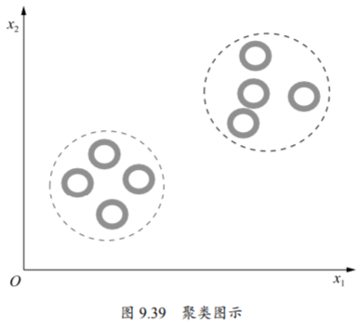
9.7 聚类
把一些没有标签的数据分成一个个组合，就是聚类。通过直接比较样本间的性质，将性质相 近的归为一类，性质差别较大的归在不同类，使得各类内的差异较小，类间差异较大。
如图 9.39 所示，按距离远近将 8 个圆（○）聚成了两类。每个虚线圆是一类。

Slide 2
9.7 聚类
K-Means 算法的原理：利用相似性度量方法来衡量数据集中所有数据之间的关系， 将关系比较密切的数据划分到一个集合中。
K-均值聚类算法详解如下。
（1）假设整个集合中有 9 个数据对象，选择 K 个初始化聚类中心（这里选择 3 个， 也就是将整个集合的数据对象，先分成 3 个小集合），如图 9.42 所示，其中 3 个黑色圆 代表随机选取的初始化聚类中心。
（2）计算其他数据对象（白圆）到 3 个黑圆的距离，并选择距离最近的，组成一个 集合，如图 9.43 所示。

Slide 3
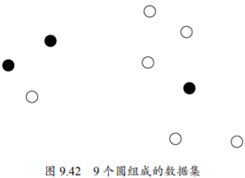
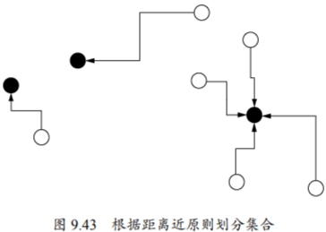
9.7 聚类

Slide 4
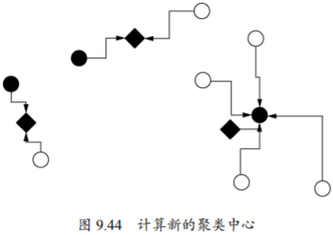
9.7 聚类
（3）计算每个集合中的数据对象的均值，将均值作为全新的聚类中心，图 9.44 中的菱形即全新的聚类中心。

Slide 5
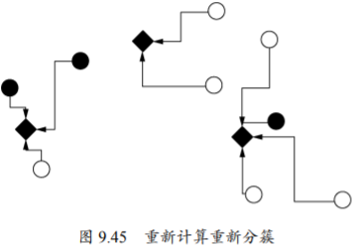
9.7 聚类
（4）对整个数据对象重新计算到聚类中心的距离，重新分簇，如图 9.45 所示。

Slide 6
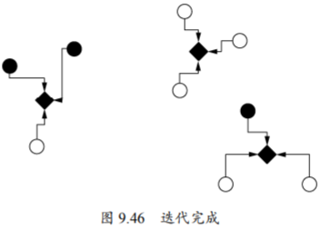
9.7 聚类
（5）再次计算均值和分簇，一直不停地迭代，直至所有的数据对象无法更新到其他 的数据集中，算法结束，如图 9.46 所示。

